Slide 1

SHENZHEN UNIVERSITY
有限天气信息下的
车机协同取件仿真
深圳大学粤海校区周边场景
八方向风场 · 节点重判 · 20% 换电
项目汇报
2026.11

Slide 2
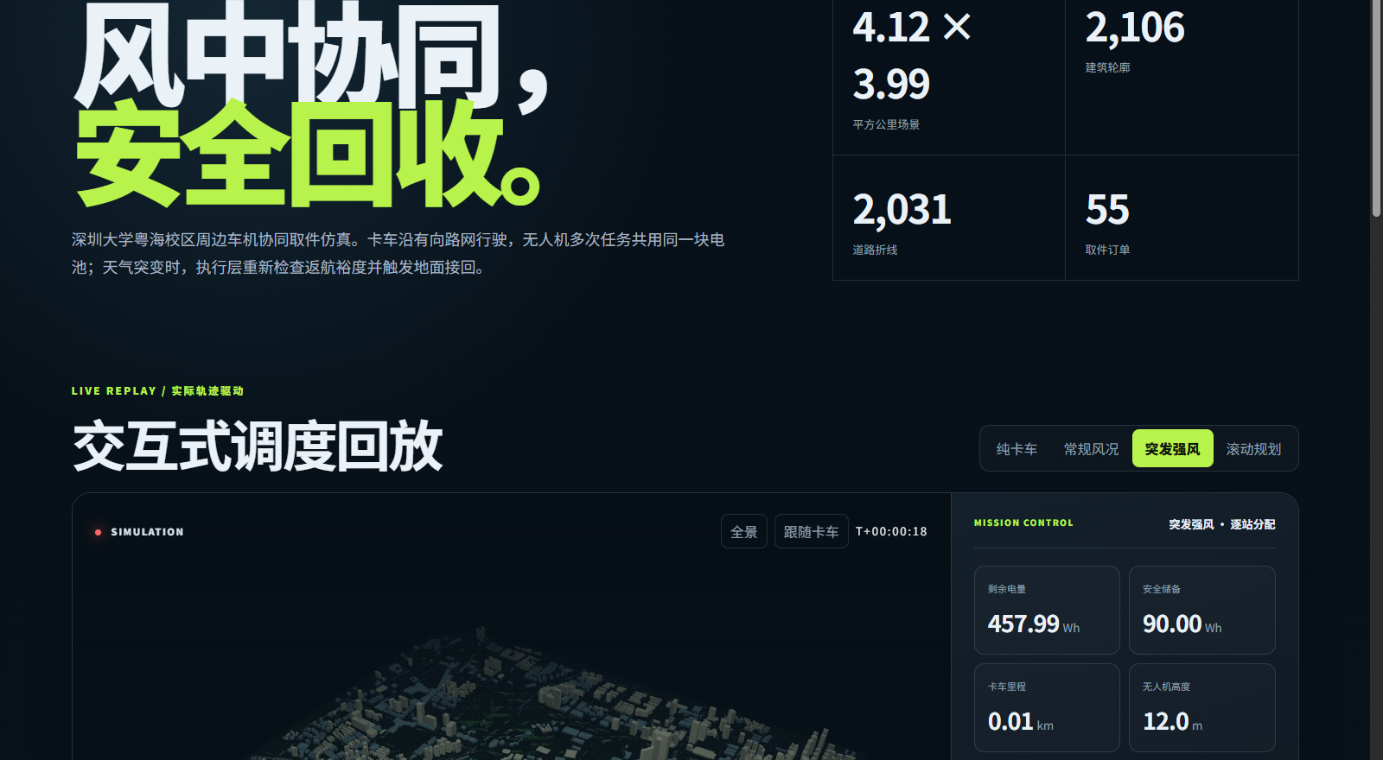
02
问题与仿真场景
研究问题
卡车沿有向路网行驶，无人机承担部分取件。
天气变化后，如何保证无人机安全返回卡车？
每个节点重新观测天气
风从八个方向进入，按 0–8 m/s、8–14 m/s 和 14 m/s 阈值重判模式。
20% 阈值换电
电量降到 151.2 Wh 时，在当前节点更换为 756 Wh 满电电池。
新版电池参数
756 Wh
151.2 Wh
额定容量
20% 阈值
HTML 三维仿真界面，支持四种调度场景切换和轨迹回放
4.12 × 3.99 km
2,106
2,031
55
4 组
覆盖范围
建筑轮廓
道路折线
取件订单
对比场景
场景数据：项目 map.json、orders.json
02

Slide 3

03
三维场景与数据来源
OSM 冻结数据
建筑高度处理
209
地图高度标签
857
层数换算，按 3.2 m/层
1,040
按建筑类型估高
建模范围
LoD1 建筑体块，地面按平面处理；飞行航段检查建筑净空。
道路与建筑轮廓来自 OpenStreetMap；高度缺失时按项目规则补全
03

Slide 4
04
环境配置
复现实验
工程分为数值仿真、三维建模和浏览器回放三部分，使用同一份 config.json 与结果 JSON。
01
02
03
基础运行环境
计算与优化
建模与回放
Windows 11 x64
NumPy 2.4.6
Blender 4.3.2
Conda 环境：szu_yuehai_sim
SciPy 1.17.1
HTML5 Canvas 与 WebGL
Python 3.11.15
GDAL 3.13.3
Pillow 与 FFmpeg 用于视频输出
SciPy MILP，底层求解器 HiGHS
运行顺序
python simulate.py python verify.py Blender 生成场景 浏览器打开 HTML 回放
版本信息来自当前 szu_yuehai_sim 环境；网页端不依赖后端服务
04

Slide 5
05
仿真设计
系统结构
状态驱动的离散事件仿真
四组对照场景
01
输入
场景 | 天气 | 调度方法 | 对照作用
纯卡车 | 不派无人机 | 道路最短路 | 基准组
常规风况 | 0–8 m/s | 逐站分配 | 天气基准
突发强风 | 0–14 m/s | 逐站分配 | 风况扰动
强风滚动规划 | 0–14 m/s | 滚动 MILP | 策略对照
map.json、55 个订单、车辆与风场参数
02
状态
卡车节点、当前时间、无人机电量和已完成订单
03
事件
到达、观测、起飞、取件、回收和换电
04
输出
轨迹、逐单决策、天气记录与电量记录
所有场景使用同一批订单和同一张路网，保证对比口径一致。
验证项：订单唯一服务、载重、时间单调、电量守恒、换电记录和最终回仓
05

Slide 6
06
解决方法
滚动决策
01
02
03
04
05
路网与订单
节点观测
可行性筛选
滚动优化
事件执行
构造有向道路图，计算卡车最短时间路径。
卡车到达节点后重新读取风速、风向和电量。
检查载重、建筑净空、能耗、风速和安全距离。
在后续 14 个节点内求解 MILP，只执行当前决策。
更新轨迹与电量，必要时换电或转为纯卡车。
核心可行性判定
载重
航段风速
电量
安全距离
qⱼ ≤ 2 kg
0 ≤ ‖w‖ ≤ 14 m/s
Bᵢ⁺ ≥ Ēᵢⱼₖ + 151.2 Wh
dᵢⱼ+dⱼₖ ≤ (16−14)tᵤₛₑ
调度器每到一个节点重新计算，不沿用上一节点的天气判断。
最坏地速为 2 m/s；HiGHS 单次求解时限 1.5 s，允许间隙 3%
06
Notes:
模型基础参考 Murray and Chu (2015), DOI: 10.1016/j.trc.2015.03.005。
滚动优化与 TSP-D 方法参考 Agatz, Bouman and Schmidt (2018), DOI: 10.1287/trsc.2017.0791。

Slide 7
07
修订后的仿真参数
参数设置
参数 | 仿真值 | 参数 | 仿真值
最大快递载重 Qmax | 2 kg | 电池额定容量 Emax | 756 Wh
安全剩余电量比例 | 20% | 可规划使用电量 | 604.8 Wh
空载每公里耗电 | 25 Wh/km | 满载每公里耗电 | 50 Wh/km
巡航空速 | 16 m/s | 环境风速范围 | 0–14 m/s
常规风况范围 | 0–8 m/s | 取件服务时间 | 60 s
完整环境覆盖八个来风方向和 0–14 m/s。换电操作时间暂取 120 s，作为仿真假设。
20% 安全阈值 = 151.2 Wh；可规划电量 = 756 − 151.2 = 604.8 Wh
07

Slide 8
08
车机协同任务结构
模型结构
一次无人机任务由发射点、客户点和会合点组成
基本约束
客户点 j
唯一服务
卡车路线
空载去程
载货返程
每个订单只能由卡车或无人机完成一次。
发射点 i
卡车
会合点 k
同步会合
无人机返程后必须与卡车在选定节点会合。
载荷与天气
载荷不超 2 kg，航段风速不超 14 m/s。
任务结束后，无人机回到卡车并继续使用当前剩余电量。
若返程风况超限，则在客户点落地等待卡车接回。
连续电量与换电
电量降到 20% 阈值后，卡车在节点更换电池。
模型参数：config.json
08

Slide 9
09
决策变量与目标函数
优化模型
决策变量
目标函数
路径与任务分配
min Z = cₜ Σ dᵀᵢₖxᵢₖ + cₑ Σ Ēᵢⱼₖyᵢⱼₖ
xᵢₖ ∈ {0,1}
卡车是否行驶道路边 (i,k)
+ cₜᵢₘₑ D_d + cₗ Σ hⱼ + c_B Σ rᵢ
yᵢⱼₖ ∈ {0,1}
无人机是否执行 i 到 j 到 k 的任务
Ēᵢⱼₖ = Σω pω Eᵢⱼₖ(ω)
uⱼ , vᵢ , rᵢ ∈ {0,1}
客户服务、节点访问与节点换电决策
卡车里程成本
减少道路运输里程
状态与时间
无人机期望能耗
控制多次飞行耗电
Aᵢ , Dᵢ
卡车到达和离开节点的计划时间
总作业时间
计入行驶、等待和操作时间
Lᵢ , Bᵢ⁻ / Bᵢ⁺
卡车载荷，以及换电前后的剩余电量
客户延误
约束服务时效
hⱼ
客户计划延误时间
安全回收写入硬约束，不用成本项抵消风险。
Bᵢ⁻/Bᵢ⁺ 记录换电前后电量；rᵢ=1 表示在节点 i 更换电池
09

Slide 10
10
约束条件
MILP 模型
服务与路径
电量、安全距离与换电
uⱼ + Σᵢ,ₖ yᵢⱼₖ = 1
Bᵢ⁺ ≥ Ēᵢⱼₖ + 151.2 − M_B(1−yᵢⱼₖ)
每个客户只由卡车或无人机服务一次。
dᵢⱼ+dⱼₖ ≤ (16−14)tᵤₛₑ + M_D(1−yᵢⱼₖ)
Bᵢ⁻ ≤ 151.2 ⇒ rᵢ=1，Bᵢ⁺=756 Wh
卡车路径连续
完整任务保留 20% 电量；到阈值先换电再重判天气。
Σₕ xₕᵢ = Σₖ xᵢₖ = vᵢ , vⱼ = uⱼ
时间递推与同步
起点只离开一次，终点只进入一次。
Aₖ ≥ Dᵢ + τᵀᵢₖ + 120rᵢ − M_T(1−xᵢₖ)
车机路径耦合
Dₖ ≥ Dᵢ + τ̄ᵢⱼₖ + 60 + 120rᵢ − M_T(1−yᵢⱼₖ)
Σⱼ yᵢⱼₖ ≤ xᵢₖ
卡车在无人机返回前不能离开；换电暂计 120 s。
无人机在 i 起飞并在 k 回收时，卡车必须选择对应道路边。
天气分级与客户延误
0–8 m/s：常规；8–14 m/s：强风；>14 m/s：纯卡车
载荷与天气可行性
hⱼ ≥ 服务完成时间 − bⱼ , hⱼ ≥ 0
qⱼ yᵢⱼₖ ≤ Q_D , yᵢⱼₖ ≤ γᵢⱼₖ
超载或天气风险超限的任务不能起飞。
变量范围与运营时长
A₀ = 0，D_d ≤ T_max；x、y、u、v、r 为 0–1 变量
安全距离使用最不利地速 16−14=2 m/s；条件式采用 Big-M 线性化
10

Slide 11
11
20% 安全阈值与换电
核心约束
安全距离
电池容量分配
dᵢⱼ+dⱼₖ ≤ (16−14)tᵤₛₑ
756 Wh
tᵤₛₑ = (Bᵢ−151.2) / 2880 × 3600
可规划电量 604.8 Wh
151.2
换电条件
Bᵢ ≤ 151.2 Wh ⇒ Bᵢ⁺=756 Wh
节点换电规则
每到一个卡车节点先检查电量。低于或等于 20% 时，更换满电电池并增加 120 s 操作时间。
安全距离用 20% 储备对应的可用飞行时间换算，
避免把速度与电量直接相乘造成量纲错误。
额定容量 756 Wh；20% 阈值 151.2 Wh；可规划使用 604.8 Wh
11
Notes:
无人机能耗建模参考 Stolaroff et al. (2018), DOI: 10.1038/s41467-017-02411-5。
飞行位置、风速和功率数据参考 Rodrigues et al. (2021), DOI: 10.1038/s41597-021-00930-x。

Slide 12
12
滚动规划与事件驱动执行
求解方法
01
02
03
04
05
读取节点位置与电量
观测八方向风况
计算能耗与安全距离
滚动整数规划选任务
执行并检查换电
调度层
执行层
目标
事件更新
兼顾总作业时间、卡车里程和任务迟到。
到达、观测、起飞、取件、返航与换电均更新状态。
滚动窗口
模式切换
最多查看后续 14 个节点，每到节点重新分类天气。
0–8 m/s 常规，8–14 m/s 强风，超 14 m/s 纯卡车。
求解器：HiGHS；单次时限 1.5 s；允许间隙 3%
12

Slide 13
13
逐节点天气重判：节点 8
执行事件
节点观测
t = 844.2 s
东北风 10.74 m/s
阈值判定：8–14 m/s，进入突发强风模式。
订单 49 候选任务
安全距离上限 1298.1 m
任务总航程 829.1 m
最大预测耗电 24.41 Wh
结果：满足风速、电量和安全距离约束，允许起飞。
每到一个卡车节点重新观测，因此运行模式可随路段动态切换
13

Slide 14
14
20% 阈值换电机制
电池管理
电量检查发生在卡车节点：先判断是否换电，再观测天气和安排下一任务。
①
节点到达
②
阈值判断
③
执行换电
④
重新调度
读取换电前电量 Bᵢ⁻
Bᵢ⁻ ≤ 151.2 Wh
增加 120 s，Bᵢ⁺=756 Wh
观测风况并生成候选任务
本次 55 单重跑
换电 0 次
滚动规划最低电量 375.28 Wh > 151.2 Wh
规则已启用，但本次运行未达到换电阈值。
换电时间 120 s 为模型假设，可在 config.json 中调整
14

Slide 15
15
四组场景运行结果
实际重跑结果
场景与方法 | 无人机 | 卡车里程 | 总时间 | 无人机耗电 | 接回 | 换电
纯卡车 | 0 单 | 53.40 km | 189.43 min | 0 Wh | 0 次 | 0 次
常规风况，逐站分配 | 13 单 | 50.42 km | 172.79 min | 375.12 Wh | 0 次 | 0 次
突发强风，逐站分配 | 12 单 | 50.75 km | 174.80 min | 379.95 Wh | 0 次 | 0 次
突发强风，滚动整数规划 | 13 单 | 49.57 km | 170.21 min | 380.73 Wh | 0 次 | 0 次
强风场景内对比
+1 单
−1.18 km
−4.59 min
+0.78 Wh
无人机任务
卡车里程
总作业时间
无人机耗电
四组均完成 55 个订单；滚动规划相对强风逐站分配减少 1.18 km 和 4.59 min
15

Slide 16
16
论文引用
研究依据
车机协同路径优化
与本研究的对应关系
[1]
Murray C C, Chu A G. The flying sidekick traveling salesman problem: Optimization of drone-assisted parcel delivery. Transportation Research Part C, 2015, 54: 86–109.
任务结构
发射点、客户点和会合点的车机同步关系参考文献 [1]。
DOI: 10.1016/j.trc.2015.03.005
优化方法
[2]
Agatz N, Bouman P, Schmidt M. Optimization Approaches for the Traveling Salesman Problem with Drone. Transportation Science, 2018, 52(4): 965–981.
整数规划与路线先行思路参考文献 [2]。
DOI: 10.1287/trsc.2017.0791
能耗参数
载荷、飞行速度和单位距离耗电设置参考文献 [3]、[4] 的建模思路。
无人机能耗与飞行数据
[3]
Stolaroff J K, Samaras C, O’Neill E R, et al. Energy use and life cycle greenhouse gas emissions of drones for commercial package delivery. Nature Communications, 2018, 9: 409.
本文扩展
逐节点天气重判、20% 换电和最坏风速安全距离为本项目新增约束。
DOI: 10.1038/s41467-017-02411-5
[4]
Rodrigues T A, Patrikar J, Oliveira N L, et al. In-flight positional and energy use data set of a DJI Matrice 100 quadcopter for small package delivery. Scientific Data, 2021, 8: 155.
DOI: 10.1038/s41597-021-00930-x
引用格式按作者、题名、期刊、年份、卷期页码和 DOI 排列
16
Notes:
https://doi.org/10.1016/j.trc.2015.03.005
https://doi.org/10.1287/trsc.2017.0791
https://doi.org/10.1038/s41467-017-02411-5
https://doi.org/10.1038/s41597-021-00930-x

Slide 17

17
结论与仿真边界
汇报总结
主要结论
仿真边界
逐节点观测让模式随天气切换
建筑采用 LoD1 体块
风向离散为八方向
风况按航段保持不变
换电时间 120 s 为假设
未模拟连续湍流
卡车到达节点后按 0–8、8–14、超 14 m/s 重新选择运行模式。
安全距离约束保持量纲一致
用 20% 储备对应的可用飞行时间，乘最不利地速 2 m/s。
换电规则已进入仿真闭环
低于 151.2 Wh 自动换电；本次最低 375.28 Wh，因此未触发。
下一步：增加订单密度和低初始电量工况，专项验证换电触发。

